Slide 1
第2章直流电路的基本分析方法
2.1 支路电流法
2.2 叠加定理
2.3 电压源、电流源的等效变换
2.4 等效电源定理

Slide 2
【本章教学目标与要求】
● 1.掌握支路电流法的解题思路及步骤，能用此方法求解分析简单电路。
● 2.熟练掌握叠加定理，能灵活运用此定理求解分析多电源线性电路。
● 3.熟练掌握等效电源定理，能用其求解分析比较复杂电路中的某条指定支路的电压和电流。
● 4.掌握电压源与电流源的等效互换，注意互换时电压源的极性和电流源的电流方向。

Slide 3
2.1 支路电流法
支路电流法：以支路电流为未知量、应用基尔霍夫定律（KCL、KVL）列方程组求解的方法。

Slide 4
◆支路电流法的解题步骤
1）确定支路数，选择各支路电流的参考方向。
支路数为3，需求解电流I₁、I₂和I₃ 。
I₁
a
I₃
c
d
I₂
R₃
U_{S1}
U_{S2}
2
E₁
1
R₁
R₂
b
图2.1 支路电流法解题实例

Slide 5


2）确定结点数，列出独立的结点电流方程式。
对节点a
对节点b
这两个方程为同一方程，对两个节点的电路，只能列出一个独立的电流方程 。
结论一：由KCL对电路的n个节点可以列出（n-1）个独立方程。
c
I₁
a
I₃
d
U_{S1}
U_{S2}
I₂
R₃
1
2
E₁
R₁
R₂
b

Slide 6


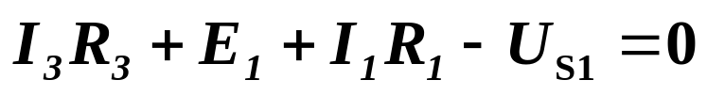
3）确定余下所需的方程式数，列出独立的回路电压方程式。
对回路1
（1）
对回路2
（2）
对回路cadbc
（3）
将方程（1）＋（2），可得方程（3），方程（3）不是独立方程。
c
I₁
a
I₃
d
I₂
R₃
U_{S1}
U_{S2}
1
2
E₁
R₁
R₂
b
图2.1 支路电流法解题实例

Slide 7


结论二：对一个由n个节点，b条支路组成的电路而言，由KVL对电路中的所有回路可以列出[ ]个独立方程。
电路理论已证明： n 个节点，b 条支路组成的电路恰有 个 网孔 ，则网孔数=独立电压方程数。
c
I₁
a
I₃
d
I₂
R₃
U_{S1}
U_{S2}
1
2
E₁
R₁
R₂
b

Slide 8
4）解联立方程式，求出各支路电流的数值。
一个电流方程，两个电压方程，即可求解电流I₁、I₂和I₃。
结论：对一个由n个节点，b条支路组成的电路而言，电压方程和电流方程共b个方程，可以解出b条支路的电流值。

Slide 9


【例2-1】 在图2. 2所示电路中，已知U₁=10V，U₂=6V，R₁=2Ω，R₂=4Ω，R₃=1Ω，R₄=5Ω，求各支路电流。
【解】（1）指定各支路电流的参考方向如图2.1.2所示。
（2）对(n-1)个节点用KCL列写方程
I₁
a
I₂
I₃
本例即2个独立电流方程
R₁
－
R₃
－
－
＋
＋
R₂
对a节点用KCL列写方程为
b
I₅
I₄
＋
U₂
＋
R₄
U₁
－
对b节点
图2.2 例2-1电路
（3）选择网孔的绕行方向。本例中，网孔的绕行方
向均为顺时针。
（4）沿每个网孔的绕行方向，用KVL列写方程。

Slide 10



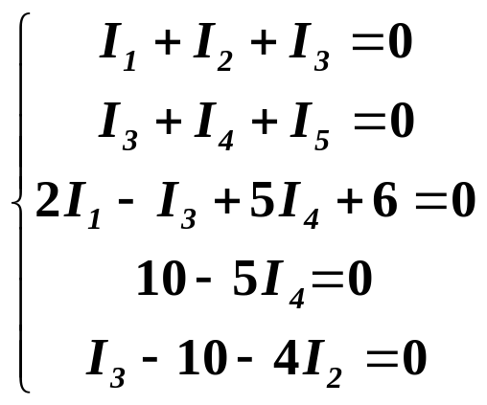





左网孔
下网孔
I₁
a
I₂
右网孔
I₃
R₁
－
R₃
－
－
＋
＋
R₂
b
I₅
I₄
＋
得方程组
U₂
R₄
＋
U₁
－
图2.2 例2-1电路
解之，得

Slide 11






【例2-2】 如图2.3所示，已知
， ， ， 求各支路电流。
【解】（1）各支路电流的参考方向如图2.3所示
（2）图2.3中只有两个节点a点和b点。选b点用
KCL列写方程。
（1）
（3）选择网孔的绕行方向。上网孔acba的绕行方向为顺时针， 中间网孔aeba和下网孔adbea的绕行方向为逆时针。
c
U_{S1}
I₁
R₁
U_{S4}
R₄
I₄
（4）沿每个网孔的绕行方向，用KVL列出3个独立方程。
a
b
U_{S3}
R₃
U_{S2}
I₂
d
R₂
e
I₃
图2.3 例2-2电路

Slide 12


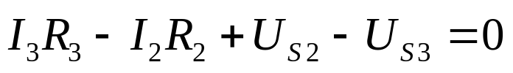
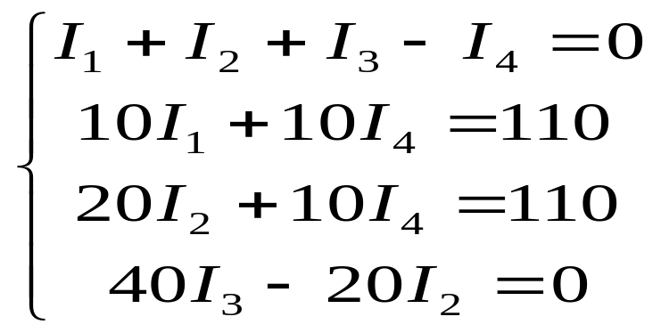
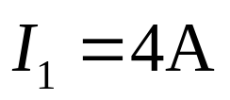
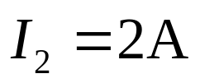
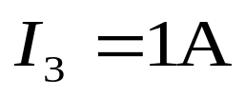

网孔acba的KVL方程：
（2）
网孔aeba的KVL方程：
（3）
网孔adbea的KVL方程：
（4）
将数据代入式（1）、（2）、（3）和（4），得
解之，得

Slide 13




2.2 叠加定理
◆线性电路（线性时不变电路）：由线性时不变无源元件、线性受控源和独立源组成的电路。
◆叠加定理：在线性电路中，任何一条支路的电压或电流等于电路中各个独立电压源、独立电流源单独作用时在该支路上产生的电压或电流的代数和。
在图2.4（a）所示电路中，设U_{S}、I_{S}、R₁ 和 R₂
已知，求电流I₁和I₂。
R₁
R₁
R₁
I₁
I₂
U_{S}
I_{S}
R₂
U_{S}
R₂
I_{S}
R₂
(a)
(b)
(c)

Slide 14
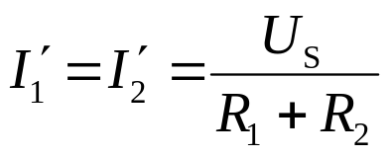
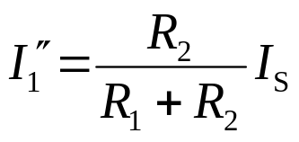
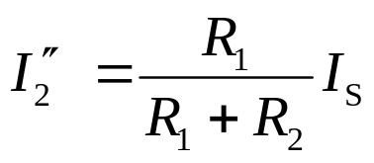
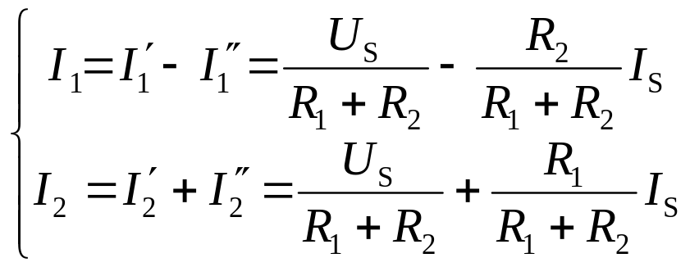
采用叠加定理求解：
当电压源单独作用时，见图（b）
当电流源单独作用时，见图（c）
根据叠加定理，得

Slide 15










【例2-3】 用叠加定理计算例2-1，即图2.2（a）所示电路中的各个电流。
I₁
a
I₂
I₃
R₁
R₃
R₂
b
I₅
I₄
U₂
R₄
U₁
(a)
【解】 图2.2（a）所示电路的电流可以看成由图2.2（b）和2.2（c）所示两个电路电流的叠加。
R₁
R₃
R₁
R₃
R₂
R₂
R₄
U₁
U₂
R₄
(b)
(c)

Slide 16
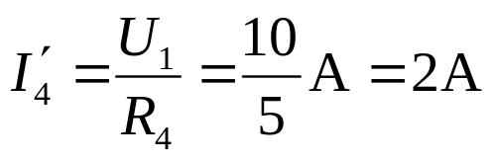
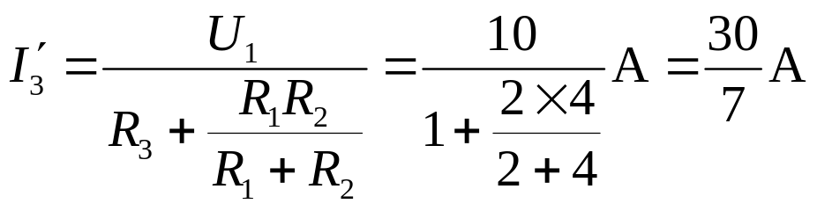
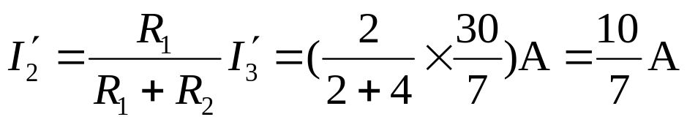
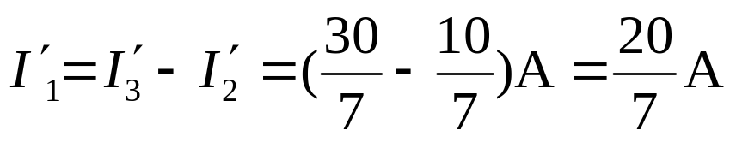
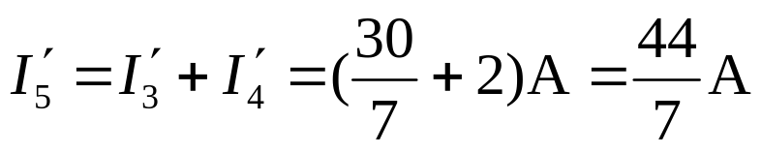
图2.2（b）中:

Slide 17
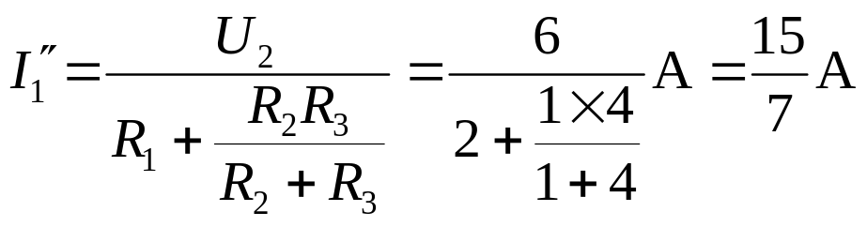
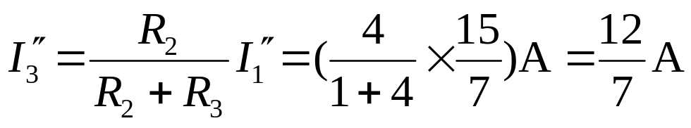
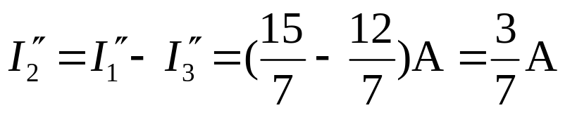
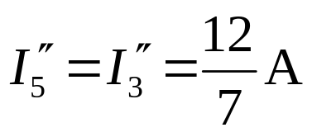
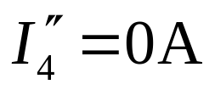
在图2.2（c）中:

Slide 18
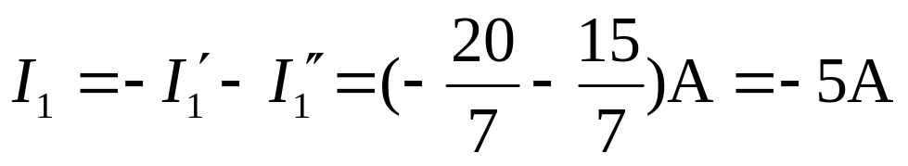
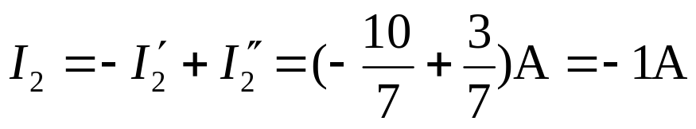
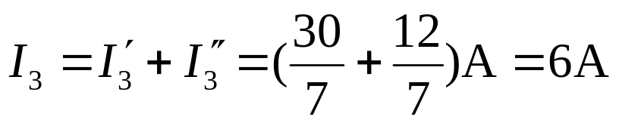
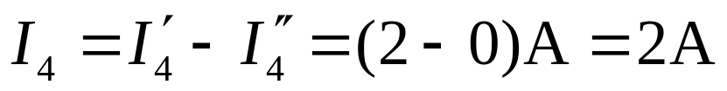
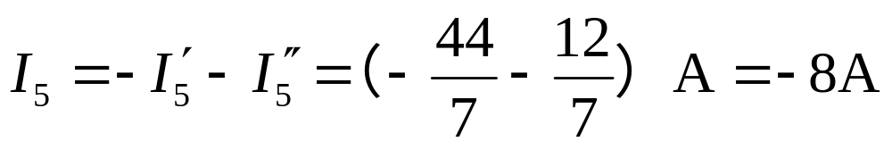
所以:

Slide 19
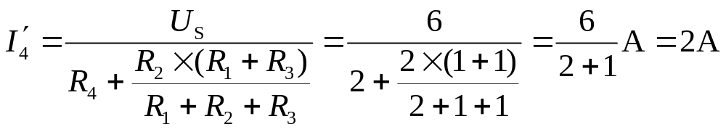



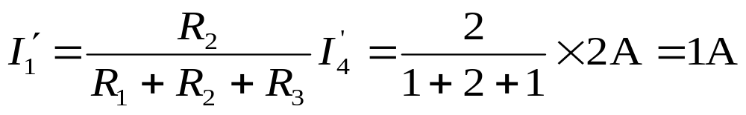
【例2-4】 求图2.6（a）所示电路中的电流I₁, 电流源两端的电压U，电阻R₁与电流源的功率。已知 R₁=R₃=1Ω，R₂=R₄=2 Ω，I_{s}=3A，U_{s}=6V。
R₁
I_{S}
I₁
U
R₃
R₂
R₄
U_{S}
【解】 （1）当电压源单独作用的时，电流源开路，如图2. 6
（b）所示
图2.6 (a)
R₁
R₃
R₄
R₂
U_{S}
图2.6 (b)

Slide 20



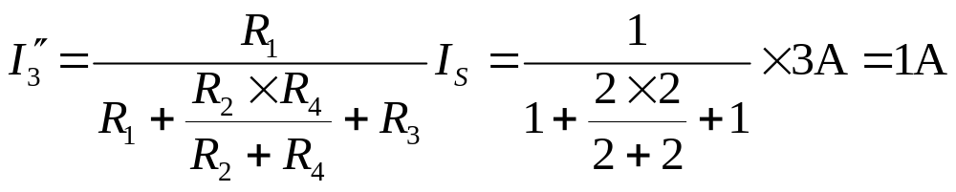


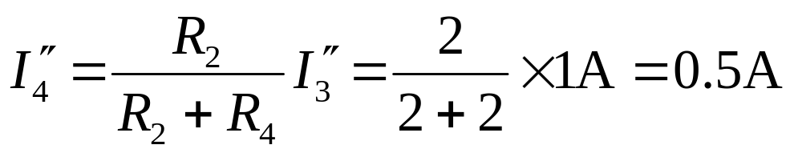
（2) 当电流源单独作用时，电压源短路，如图2. 6（c）所示
I_{S}
R₁
R₃
R₂
R₄
图2.6 (c)

Slide 21
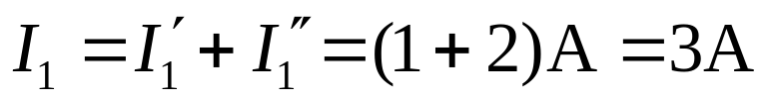
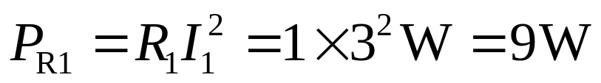
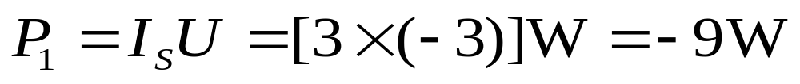
（3）
电流源的功率P₁为：

Slide 22
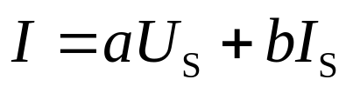
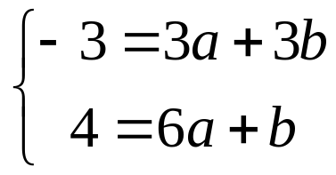
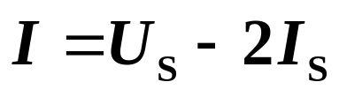


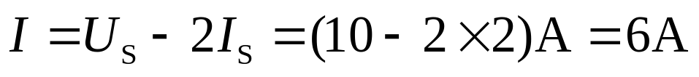
如图2. 7所示，已知当U_{s}=3V, I_{s}=3A, 流经电阻的电流I=-3A; 当U_{s}=6V, I_{s}=1A时, 电流I=4A, 求当U_{s}=10V, I_{s}=2A 时, 流经电阻的电流I.
【例2-5】
I_{S}
I
线性无
源网络
U_{S}
R
图2.7 例2-5电路
【解】 根据叠加定理,I应该是Us和Is的线形组合函数,
设
代入已知条件得到:
解之，得:a=1 b=-2
因此:
时,

Slide 23
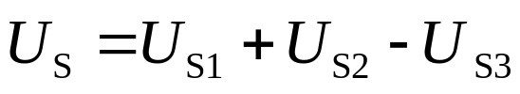

2.3 电压源、电流源的等效变换
2.3.1 理想电压源串联的等效变换
三个理想电压源串联电路如图2. 8（a）所示，可以等效为(b),
U_{S1}
U_{S2}
U
外电路
U_{S}
U
外电路
U_{S3}
(a)
(b)
图2.8 理想电压源的串联等效电路
当有n个电压源串联时，其等效电压源U_{S}为

Slide 24
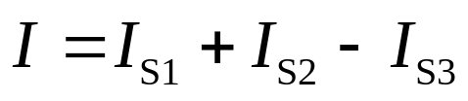

2.3.2 理想电流源并联的等效变换
三个理想电流源并联时的电路如图2. 9（a）可以等效为(b) :
I
I
I_{S3}
I_{S1}
I_{S2}
外电路
I_{S}
外电路
(a)
(b)
图2.9 理想电流源并联等效电路
当有n个电流源并联时，其等效电流源I_{S}为

Slide 25

2.3.3 理想电压源与理想电流源串联
的等效变换
当一个理想电压源与一个理想电流源串联时，
如图2. 10（a）可以等效为(b)
I
I
I_{S}
外电路
I_{S}
外电路
U_{S}
(a)
(b)
图2.10 理想电压源与理想电流源串联

Slide 26
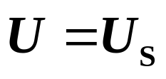
2.3.4 理想电压源与理想电流源并联的等效变换
理想电压源与一个理想电流源并联时，
如图2. 11（a）可以等效为(b) .
U_{S}
外电路
外电路
I_{S}
U
U_{S}
U
(a)
(b)
图2.11 理想电压源与理想电流源并联

Slide 27



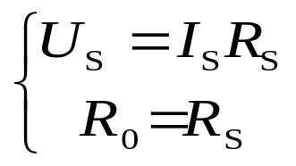
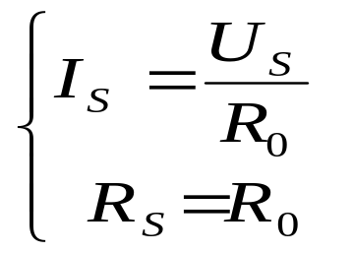
2.3.5 实际电压源与实际电流源的等效变换
I
I
U_{S}
外电路
R_{S}
外电路
U
I_{S}
U
R₀
(a)
(b)
实际电压源（a）
实际电流源(b)
若电源两个模型等效，则
即
或

Slide 28




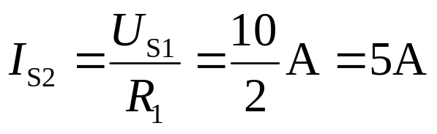
【例2-6】已知 ,
，
，
R₃
U_{S2}
I
R₁
I_{S1}
试求图2. 13中流过电阻R₄的电流I。
R₂
R₄
U_{S1}
【解】（1）将图（a）中的电压源与电阻的串联转换为电流源与电阻的并联，如图（b）
图2. 13（a）
R₃
I
I_{S2}
U_{S2}
I_{S1}
R₂
R₁
R₄
（b）

Slide 29

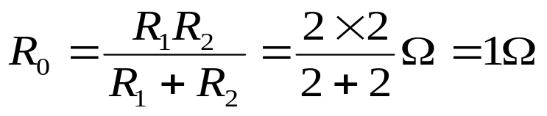
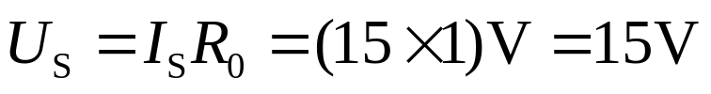
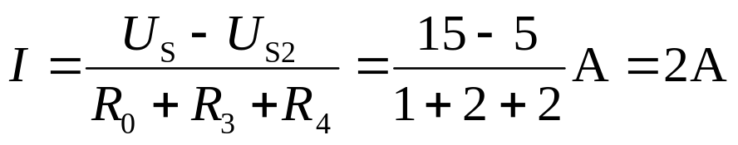
（2）将两个电流源I_{S1}和I_{S2}合并为电流源I_{S}，电阻R₁和R₂合并为电阻R₀，如图（c）
R₃
I
U_{S2}
I_{S}
R₀
R₄
（c）
（3）将电流源I_{S}和电阻R₀的并联转化为电压源U_{S}与电阻R₀的串联，进一步统一电源形式，如图（d）。
R₃
I
U_{S2}
R₀
R₄
U_{S}
（d）
（4）根据KVL得

Slide 30
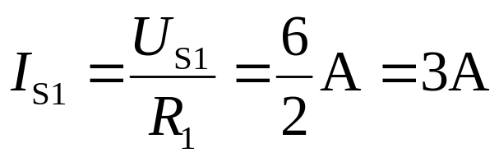
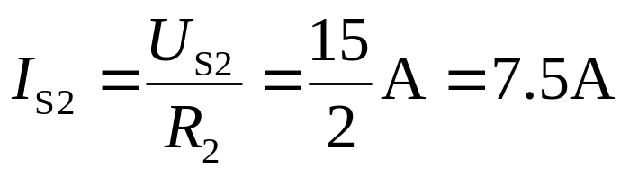
【例2-7】求图2. 14（a）电路中流经电阻R₃的电流I。其中：R₁=2Ω，R₂=2Ω，R₃=1Ω，U_{S1}=6V，U_{S2}=15V，I_{S}=2A。
U_{S1}
I
R₂
I_{S}
R₃
R₁
U_{S2}
图2. 14(a)
【解】（1）将电压源U_{S1}与电阻R₁串联支路转换为电流源I_{S1}与电阻R₁并联。将电压源U_{S2}与电阻R₂串联支路转换为电流源I_{S2}与电阻R₂并联。如图（b）所示。
I
I_{S1}
R₁
I_{S}
R₂
I_{S2}
R₃
(b)
图2.3.7 例2-4-2电路

Slide 31
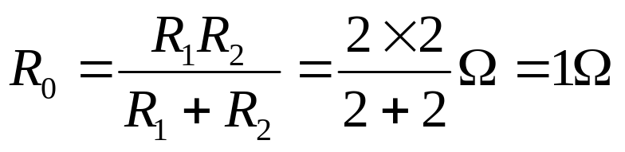
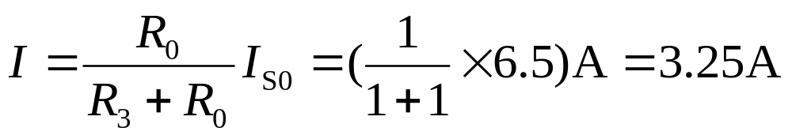
（2）将三个电流源合并为一个电流源I_{S0}。如图（c）所示。
I
R₀
I_{S0}
R₃
(c)
（3）根据并联分流公式得:

Slide 32
【特别提示】
◆电源等效变换法的核心就是统一电源形式。

Slide 33
2.4 等效电源定理
2.4.1戴维宁定理
◆任何一个有源线形网络都可以用一个理想电压源
和一个内阻串联的电路来等效代替。
图2. 15（a）所示，可以把支路ab划出，把电路其他的部分看作一个含有独立电源的线性两端网络（电路）A 。
A
含有
电源
a
U
R
b
图2. 15（a）
对支路ab而言，可以用如图（b）所示一个电压为U₀的理想电压源和内阻R₀串联的有源支路来等效替代。
a
R₀
U₀
U
R
b
(b)

Slide 34
这条有源支路的电压源U₀是网络A的ab两端开路时的开路电压，见图（c）
a
A
含有
电源
U₀
b
(c)
内阻R₀是将含源网络A变成无源网络B时（即有源二端网络A内部的所有独立电压源短路，所有独立电流源开路），从ab两端向网络看进去的内阻，见图（d）。
a
B
无源
R₀
b
(d)

Slide 35


【例2-8】 用戴维宁定理计算图（a）所示电路的电流 I。
150V
10Ω
120V
10Ω
【解】 将待求支路取出，如图（b）所示。
4Ω
20V
10Ω
第一步：求dc两端间的开路电压U₀。将abcda看成一个闭合回路，选顺时针作为绕行方向，由KVL得
I
(a)
a
b
150V
10Ω
120V
10Ω
20V
4Ω
U₀
c
d
10Ω
解得
(b)

Slide 36


第二步：将不含待求支路的电路中的电压源短路，求此时从dc两端看进去的等效电阻。
a
b
10Ω
10Ω
4Ω
如（c）所示，这时所有的电阻都被短接
R₀
c
d
(c)
所以
第三步：不含待求支路的电路可以用电压源U₀与电阻R₀串联支路代替，并将待求支路还原。如（d）所示。
U₀
R₀
10Ω
I
(d)

Slide 37
【例2-9】 试用戴维宁定理求
图2. 17（a）所示电路中电流源 I_{s2}的两端电压U。其中R₁=R₂=1Ω，R₃=2Ω，I_{s1}=6A,U_{s}=10V ,I_{s2}=3A。
R₁
U_{S}
R₂
U
I_{S2}
I_{S1}
R₃
【解】将待求支路取出，如图2.4.3（b）所示。
图2.17 例2-9 图(a)
第一步：求取出待求支路后的开路电压U₀。
R₁
U_{S}
R₂
U
I_{S2}
U₀
I_{S1}
R₃
(b)
图2.4.3 例2-4-2电路

Slide 38


第二步：将不含待求支路的电路中的电压源短路，电流源开路，求此时从端口看进去的等效电阻。如图2. 17（c）所示，电阻R₁和R₂被短路。
R₁
R₂
R₀
R₃
(c)
第三步：不含待求支路的电路可以用电压源U₀与电阻R₀串联支路代替，并将待求支路还原。如图2. 17（d）所示。
U₀
I_{S2}
U
R₀
根据KVL得
(d)
即

Slide 39
2.4.2 诺顿定理
◆任何一个有源线形网络都可以用一个理想电流源和一个内阻并联的电路来等效代替。
图2. 18（a）所示，可以把支路ab划出，把电路其他的部分看作一个含有独立电源的线性两端网络（电路）A 。
A
含有
电源
a
U
R
b
图2. 18（a）
对支路ab而言，可以用如图（b）所示一个电流为I₀的理想电流源和内阻R₀并联的有源支路来等效替代。
a
R₀
R₀
U
R
I₀
b
(b)

Slide 40
这条有源支路的理想电流源I₀是网络A的ab两端短路时的短路电流，见图（c）。
A
含有
电源
a
I₀
b
(c)
内阻R₀是将含源网络A变成无源网络B时，从ab两端向网络看进去的内阻，见图（d）。
a
B
无源
R₀
b
(d)

Slide 41


【例2-10】 用诺顿定理重新求解例2-7。求图2. 19（a）电路中流经电阻R₃的电流I。其中： R₁=2Ω，R₂=2Ω，R₃=1Ω，U_{S1}=6V，U_{S2}=15V，I_{S}=2A。
I
U_{S1}
R₂
I_{S}
R₃
R₁
U_{S2}
【解】 将待求支路取出，如图2. 19（b）所示。
图2. 19(a)
第一步：取出待求支路后，求短路电流I₀。
I₁
a
b
f
I₂
I₀
U_{S1}
I_{S}
R₂
R₃
在回路bfecb中，根据KVL得
R₁
U_{S2}
e
d
c
解之，得
(b)

Slide 42



在回路abcda中，根据KVL得
解之，得：
对节点a，根据KCL得：
则

Slide 43


第二步：将不含待求支路电路中的电压源短路，电流源开路，求此时从端口看进去的等效电阻。这时电阻R₁和R₂ 并联，如图2. 19（c）所示。
R₂
R₀
R₁
(c)
第三步：不含待求支路的电路可以用电流源I₀ 与电阻R₀并联支路代替，并将待求支路还原。如图2. 19（d）所示。
I₀
I
R₀
R₃
(d)

Slide 44

【例2-11】用诺顿定理求解图2. 20（a）中电阻R两端电压U。其中R₁=1Ω，R₂=2Ω，R₃=3Ω，R₄=4Ω，U₁=5V，U₂=6V，U₃=10V，U₄=20V，I_{S}=5A，R=1Ω。
I_{S}
【解】 将待求支路取出，如图2. 20（b）所示。
R₁
R₂
R₃
R₄
R
U
U₁
U₃
U₂
U₄
第一步：取出待求支路后，求短路电流 I₀。
图2.20 (a)
I_{S}
R₁
R₂
R₃
R₄
I₀
R
U₁
U₂
U₃
U₄
(b)

Slide 45


第二步：将不含待求支路的电路中的电压源短路，电流源开路，求此时从端口看进去的等效电阻。如图2.4.6（c）
R₁
R₃
R₄
R₂
R₀
(c)
第三步：不含待求支路的电路可以用电流源I₀与电阻R₀并联支路代替，并将待求支路还原。如图2.4.6（d）所示。
I_{S}
R₀
U
R
(d)

Slide 46
本章小结
支路电流法解题方法和步骤。
叠加定理解题方法及注意事项。
戴维宁定理和诺顿定理解题步骤。
戴维宁定理和诺顿定理适用于我们只需求解一条支路的电压或电流的情况。
实际的电压源和实际的电流源等效变换的方法
它们的等效关系是对外电路而言的，对电源内部，是不等效的。

